Slide 1
공지 > 공지사항

Slide 2
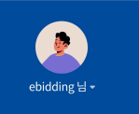
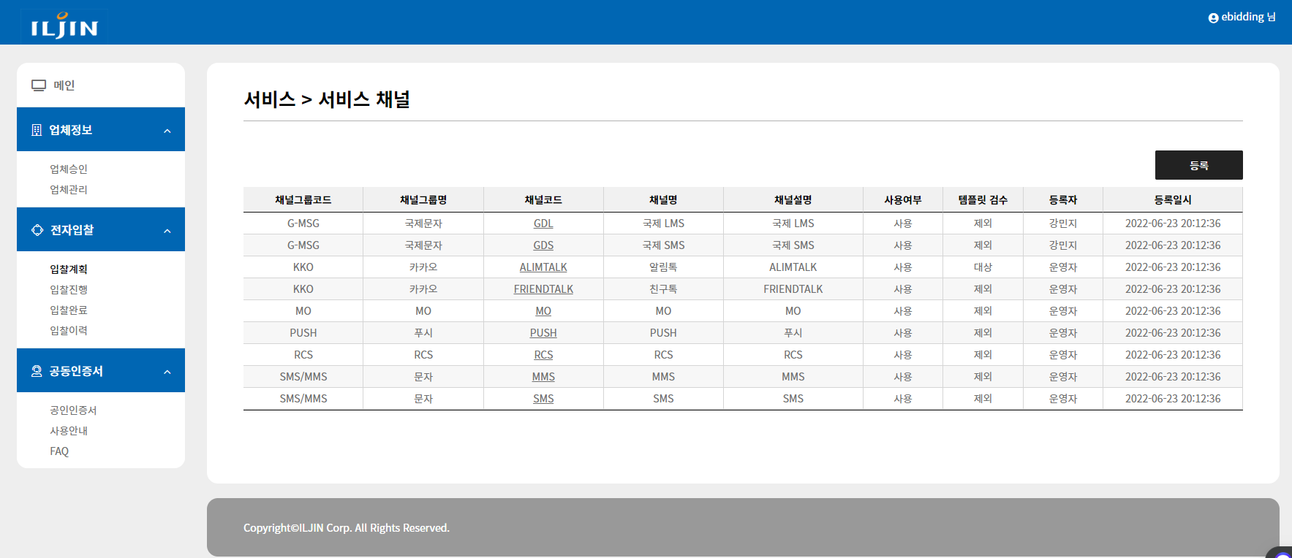
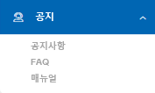

공지 > 공지사항
공지사항 목록
공지사항 목록 Display
강용준
1
NO. | Description
공지 > 공지사항
제목
내용
등록자
검색
입찰진행
전체 : 00건 | 10개씩 보기 ⌵
입찰완료
순번 | 제목 | 첨부파일 | 등록자 | 등록일시 | 조회수
1234 | [공통] 공지사항 테스트 |  | 홍길동 | 2024-01-10 13:00 | 2,000
1233 | [팬택전기] 2024년 협력사 등록안내 |  | 이순진 | 2024-01-10 13:00 | 1,201
1230 | [팬택전기] 2023년 협력사 등록안내 |  | 강감찬 | 2024-01-10 13:00 | 351
자사정보
이용자관리
<<
<
1
2
>
>>
공동인증서 안내 | 업체등록절차 | 입찰업무안내

Slide 3
공지 > 공지사항
공지사항 상세
공지사항 상세 Display
강용준
1
NO. | Description
공지 > 공지사항 상세
공지사항
제목 | [공통] 팬택전자입찰 공지 테스트
입찰진행
작성자 | 강감찬
입찰완료
공지일시 | 2024-01-11 15:00
조회수 | 2,491
첨부파일 | 팬택입찰_세부파일_첨부1.docx
공지내용 | 1. 스쿼즈닙룰 제작 및 성적서 제출 2. 검토 후 현장납품
자사정보
이용자관리
목록
공동인증서 안내 | 업체등록절차 | 입찰업무안내

Slide 4
공지 > FAQ

Slide 5
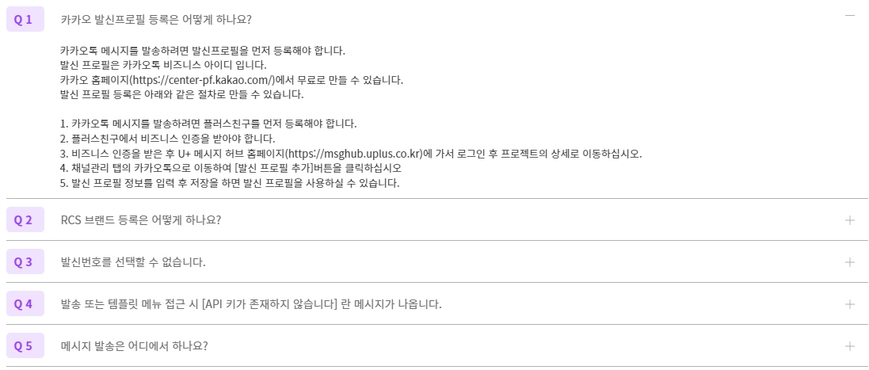
공지 > FAQ
FAQ 목록
시스템 관리자를 제외한 사용자 FAQ
강용준
1
NO. | Description
1 | FAQ - 시스템 관리자를 제외한 사용자 FAQ 화면
공지 > FAQ
가입관련 | 입찰관련 | 인증서관련
입찰진행
입찰완료
자사정보
이용자관리
공동인증서 안내 | 업체등록절차 | 입찰업무안내

Slide 6
공지 > 매뉴얼

Slide 7
공지 > 매뉴얼
매뉴얼 다운로드
매뉴얼 다운로드
강용준
1
NO. | Description
입찰진행
입찰완료
매뉴얼 다운로드
자사정보
이용자관리
공동인증서 안내 | 업체등록절차 | 입찰업무안내

